Slide 1
Детский кукольный театр «Добрята»
МБУ «Городской Дворец культуры»

Slide 2
Наш коллектив из ГДК
Нас ласково зовут «Добрята»
Малоизвестны мы пока,
Но полюбили нас ребята
За то, что радость мы несём,
Добро роняем в душу.
Хотят увидеть нас, послушать.
Мечтаем, чтоб на фестивале
Ещё получше нас узнали.

Slide 3
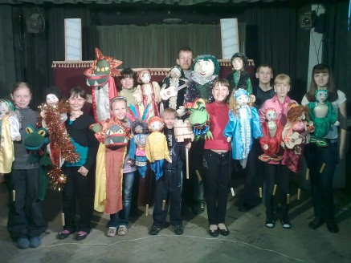
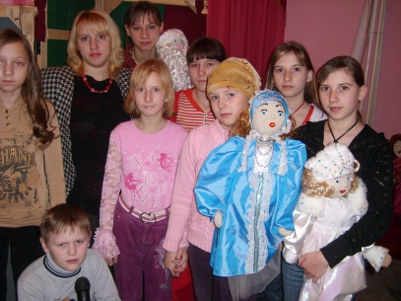
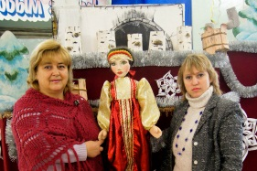
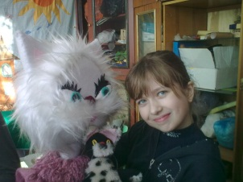
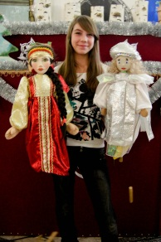
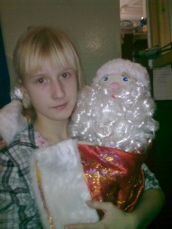
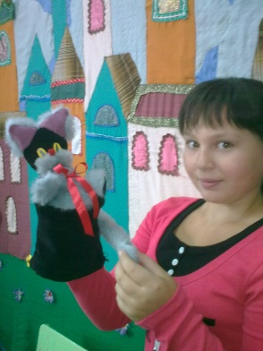
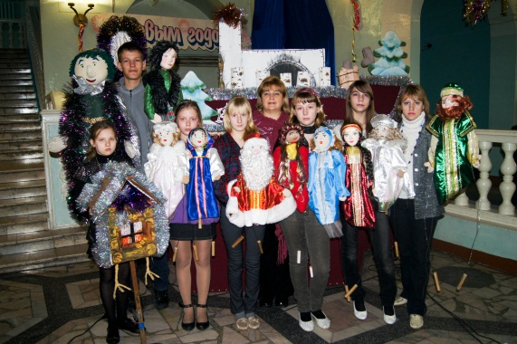
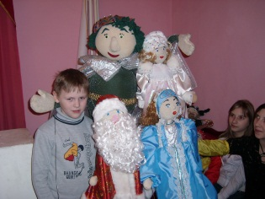
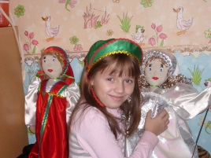
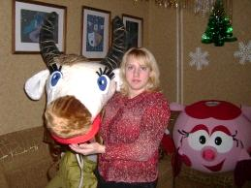
Детский кукольный театр «Добрята»
ОСНОВАН в 2006 году

Slide 4
Наши постановки
2006-2007 «Три поросёнка» спектакль
2007-2008 «Новогодняя шоу-программа Великого Лягушонка Кваки »
«Там, на неведомых дорожках….» спектакль
2008-2009 «Всё делай так, как велит дорожный знак» спектакль
«Волшебное зеркало» спектакль
2009-2010 «Волшебное зеркало Деда Мороза» Новогодняя шоу-программа
«Пять желаний» спектакль
2010-2011 «Хоровод Снегурочек» новогодняя шоу-программа
«Сказки Великого Лягушонка Кваки» шоу-программа
2011-2012 «По-щучьему велению…» новогодняя шоу-программа
«Часы с кукушкой» спектакль

Slide 5
Наши постановки
2011-2012 «По-щучьему велению…» новогодняя шоу-программа
«Часы с кукушкой» спектакль
20012-2013 «Дед мороз interneshihal» новогодняя шоу-программа

Slide 6
Наши награды
«Там, на неведомых дорожках…» Г.И. Мухина спектакль по мотивам русских народных сказок

Slide 7
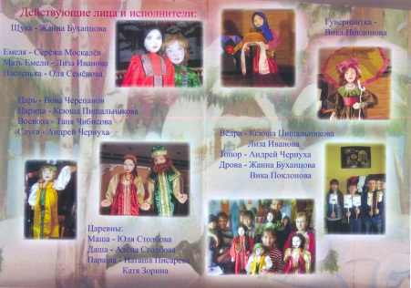
Наши награды
«Пять желаний» И.Ковылина
пьеса в стихах по мотивам русской народной сказки «По-щучьему веленью…»

Slide 8
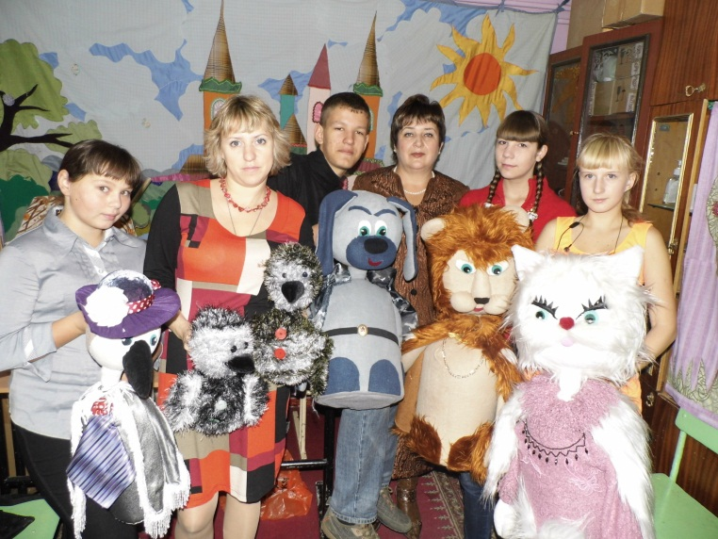
Наши награды
«Часы с кукушкой» С. Прокофьева

Slide 9
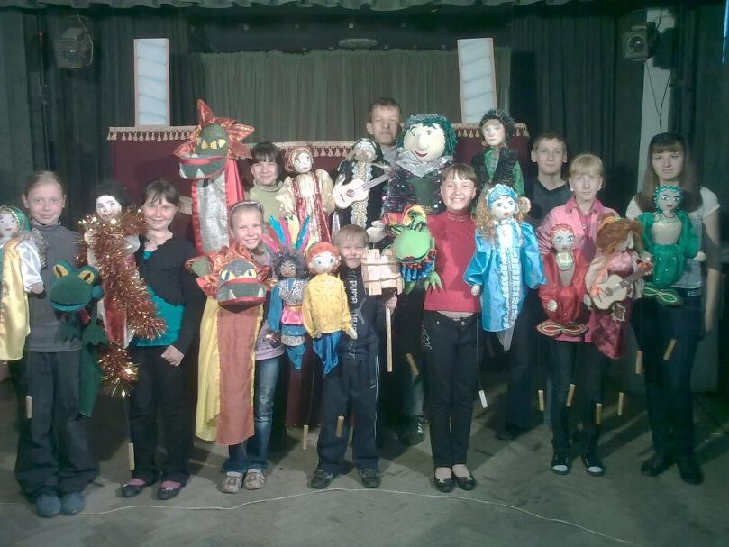
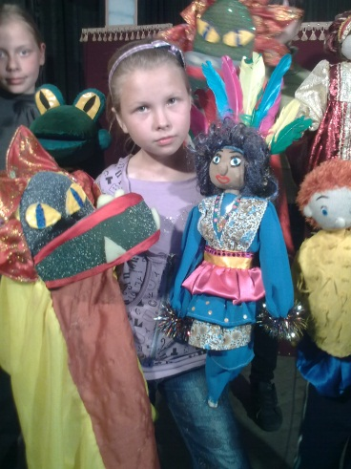
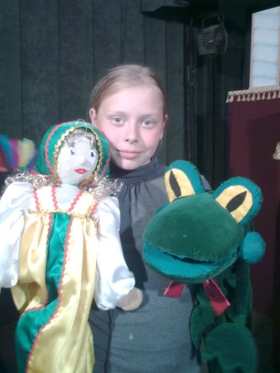
Кукольное шоу «сказки великого лягушонка кваки»

Slide 10
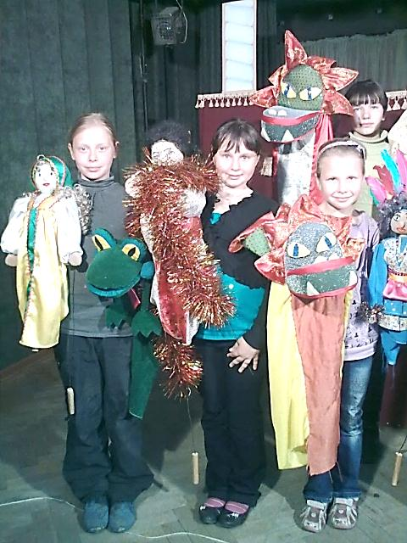
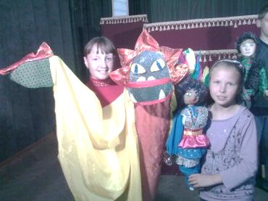
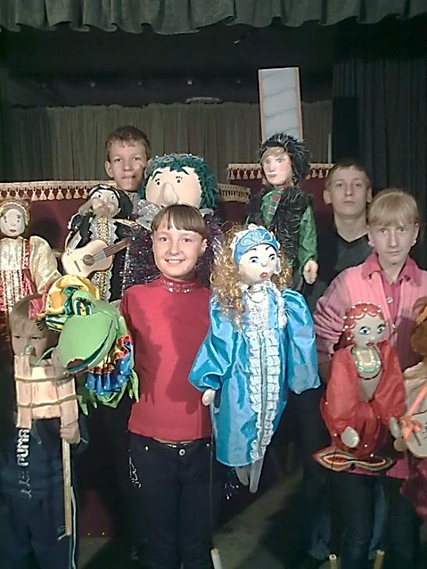
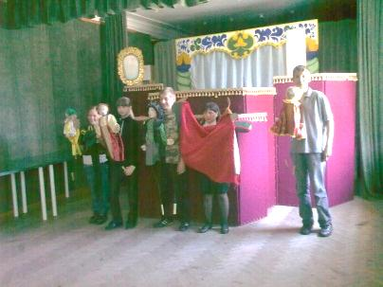
Кукольное шоу «сказки великого лягушонка кваки»

Slide 11
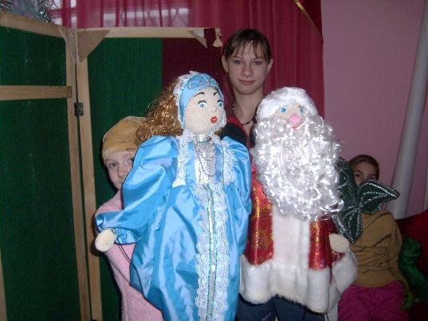
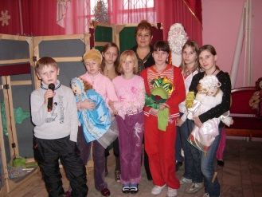
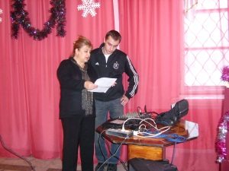
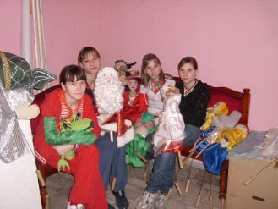
«новогодняя шоу-программа великого лягушонка кваки»

Slide 12
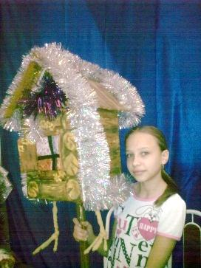
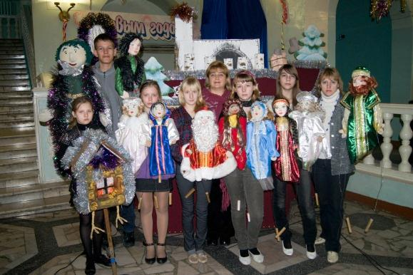
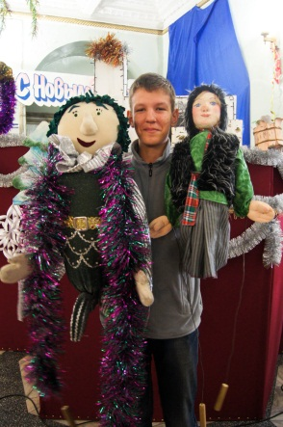
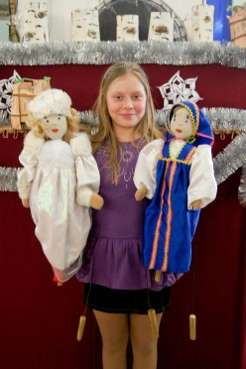
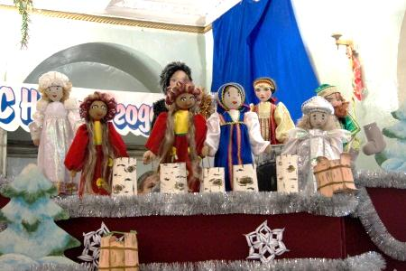
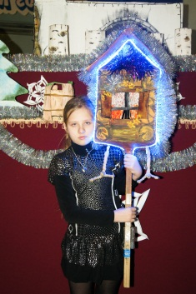
новогодняя шоу-программа «по-щучьему велению…»

Slide 13
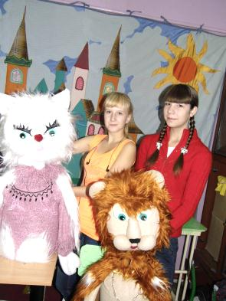
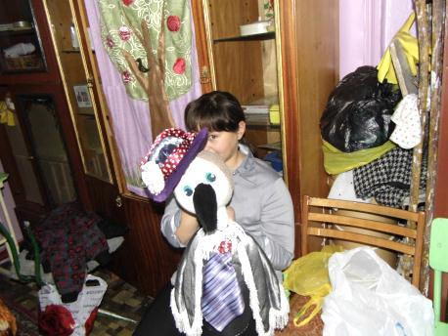
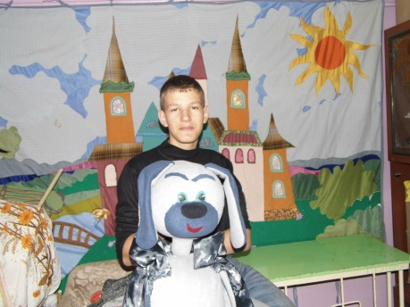
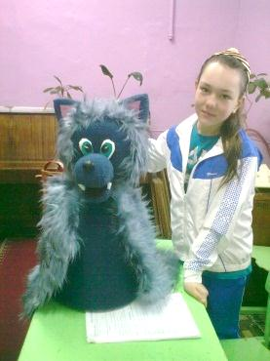
«часы с кукушкой»

Slide 14
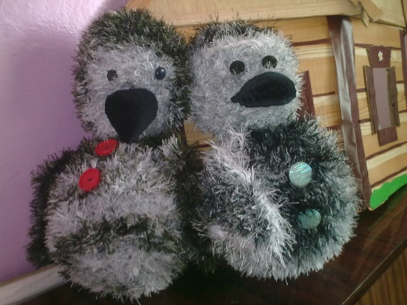
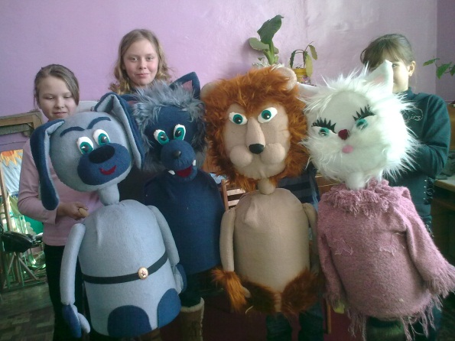
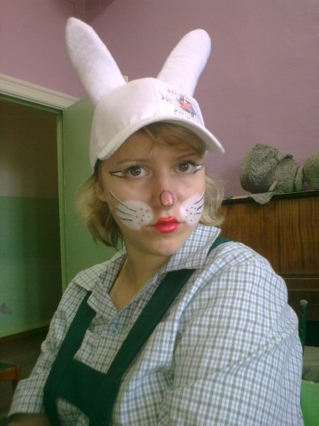
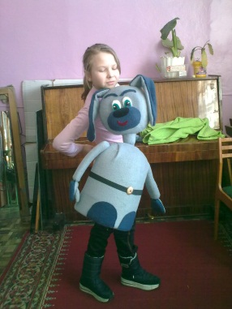
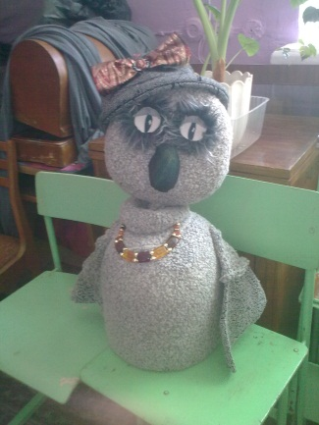
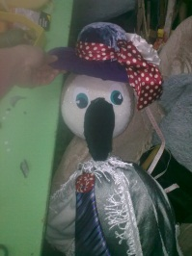
«часы с кукушкой»

Slide 15
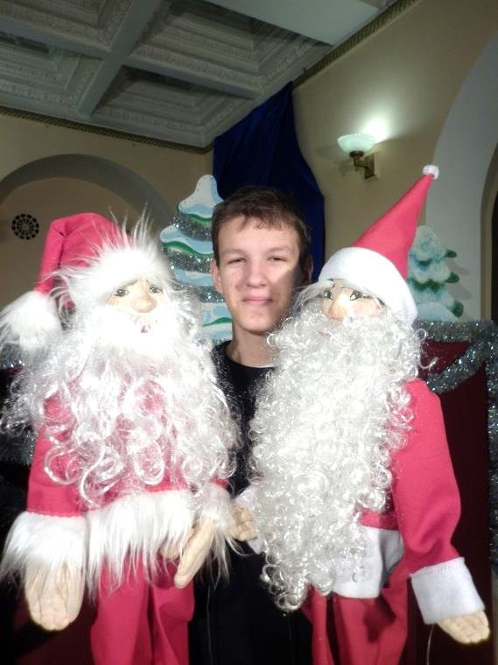
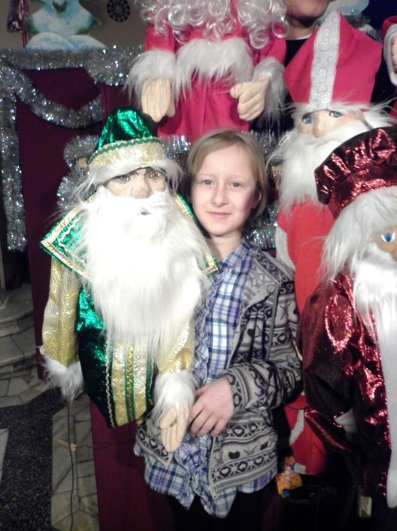
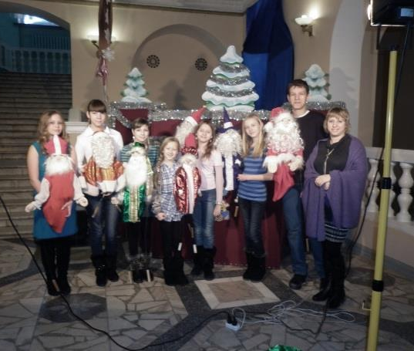
новогодняя шоу-программа «дед мороз interneshihal»

Slide 16
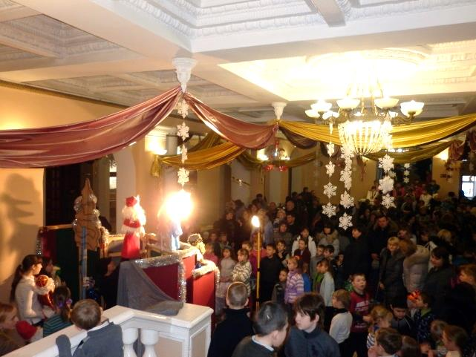
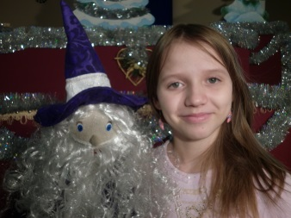
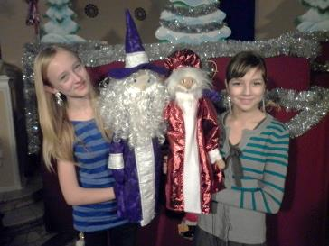
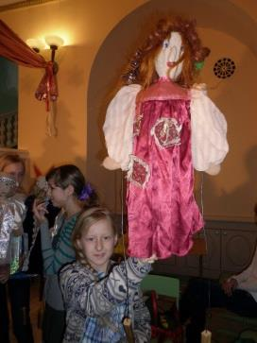
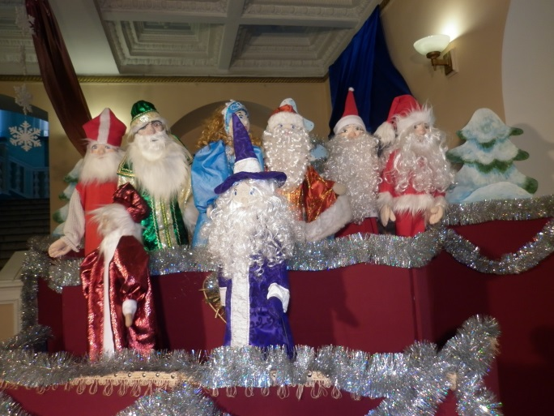
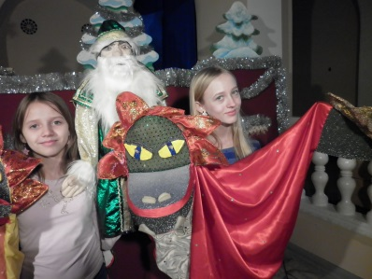
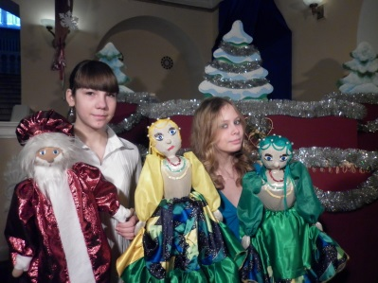
новогодняя шоу-программа «дед мороз interneshihal»

Slide 17
Кукольная Мастерская «умелые руки»

Slide 18
Наши юные артисты

Slide 19
руководители
Руководитель театра, педагог по сценической речи – Горохова Татьяна Васильевна
Режиссёр-постановщик, мастер по куклам, руководитель творческой мастерской «Умелые руки» - педагог дополнительного образования
Поломошнова Наталия Борисовна

Slide 20
Рабочий момент

Slide 21
Рабочий момент

Slide 22
Рабочий момент

Slide 23
Рабочий момент

Slide 24
Фея знала свое дело
И летая в небесах
Днем и ночью то и дело
Совершала чудеса.
Фея кукол создавала,
Мастерила, колдовала.
Все, чего она касалась
Оживало, просыпалось.
И в ее руках послушных
Обретали куклы души.
Ведь у кукол судьбы тоже
С человеческими схожи.
А потом свои трофеи
Раздавала людям Фея.
Потому что это-средство
Чтобы вечно помнить детство…

